Slide 1
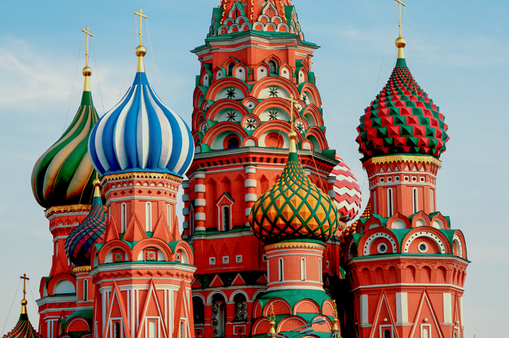
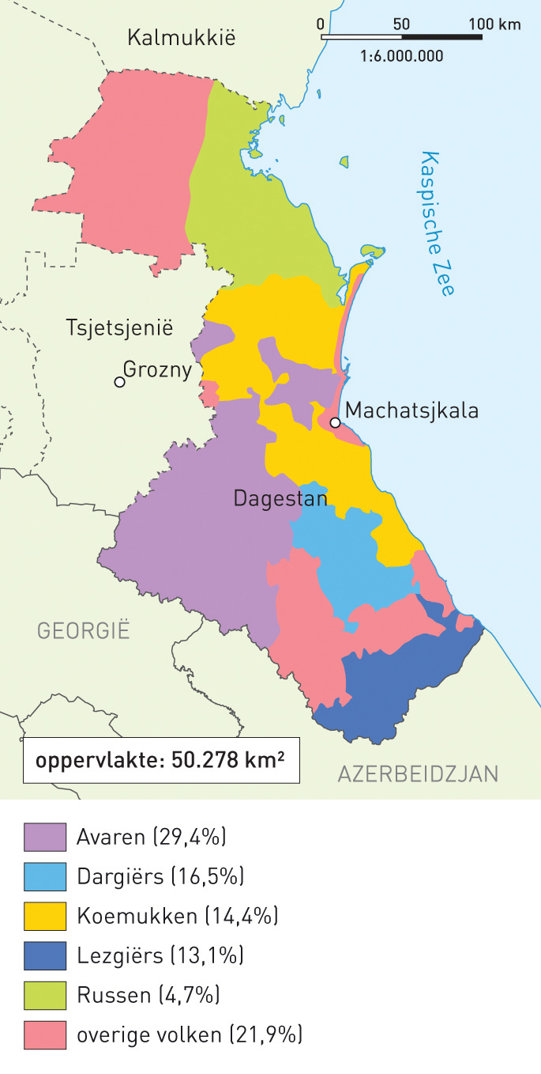
Grenzen en identiteit: Rusland
Pak je boeken!
Paragraaf 3.3
Bladzijde 34-35

Slide 2
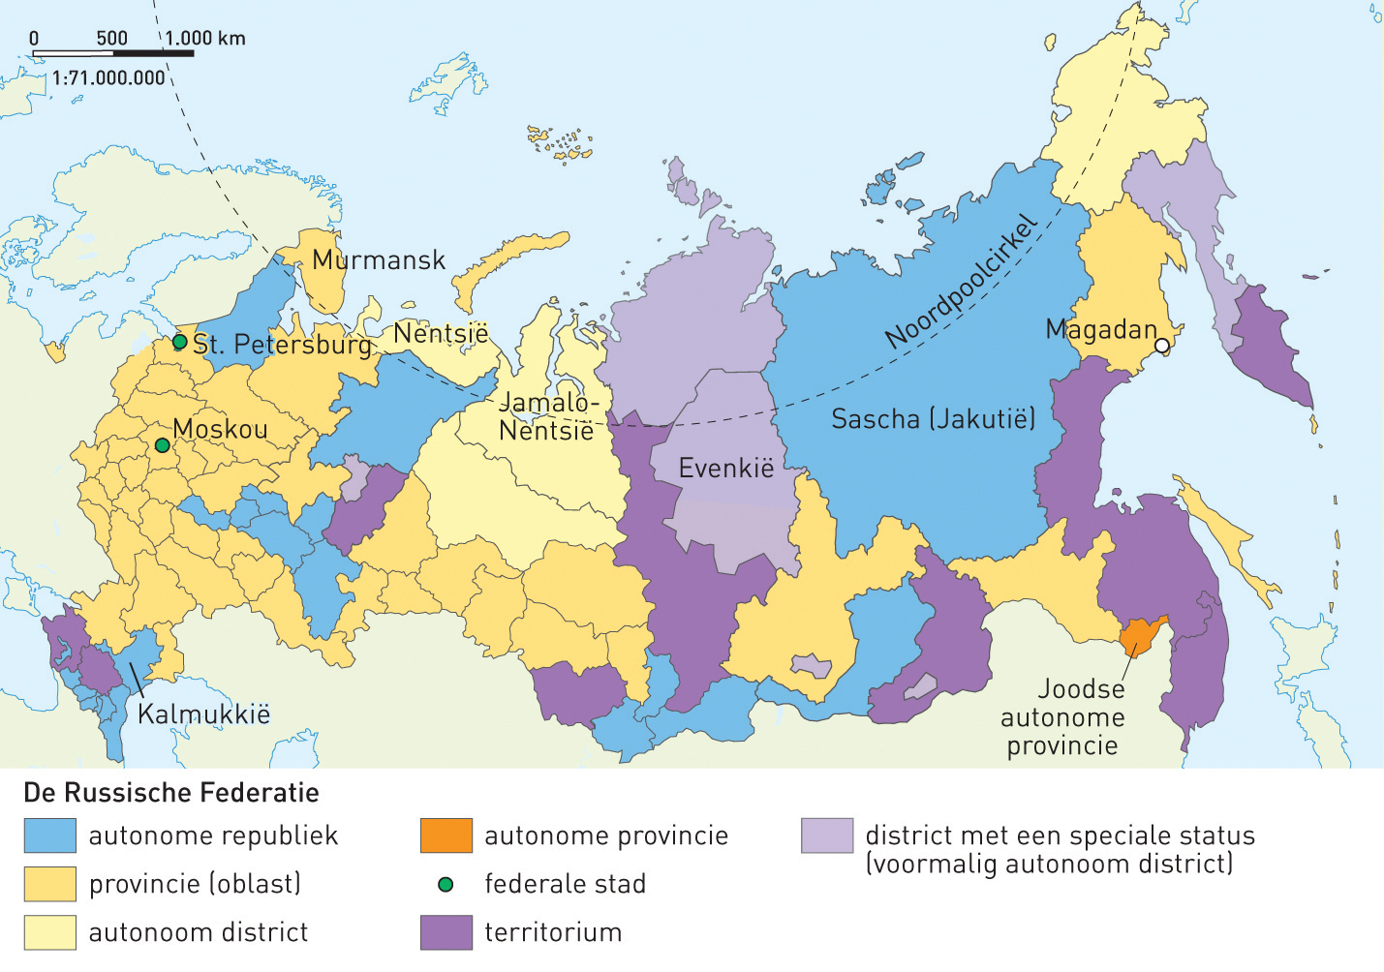
De vorige keer…
Het onderscheiden en herkennen van de verschillende (politieke) gebieden binnen Rusland;
Het rangschikken van deze gebieden op basis van zelfstandigheid (autonomie);
Het verklaren en benoemen van interne problematiek binnen Rusland.

Slide 3
Deze les:
Kort herhalen vorige les (5 min.)
Uitleg paragraaf 3.3 (15-20 min.)
Atlas opdracht: minderheden (10-15 min.)
Bespreken en napraten (5 minuten)

Slide 4
Wat kan je na deze les?
Uitleggen waarom Russificatie zorgt voor samenhang en eenheid.
De gevolgen van de achtergestelde positie van minderheden kunnen voorspellen
Uitleggen waarom minderheden vaak als zondebok worden gezien/gebruikt.

Slide 5
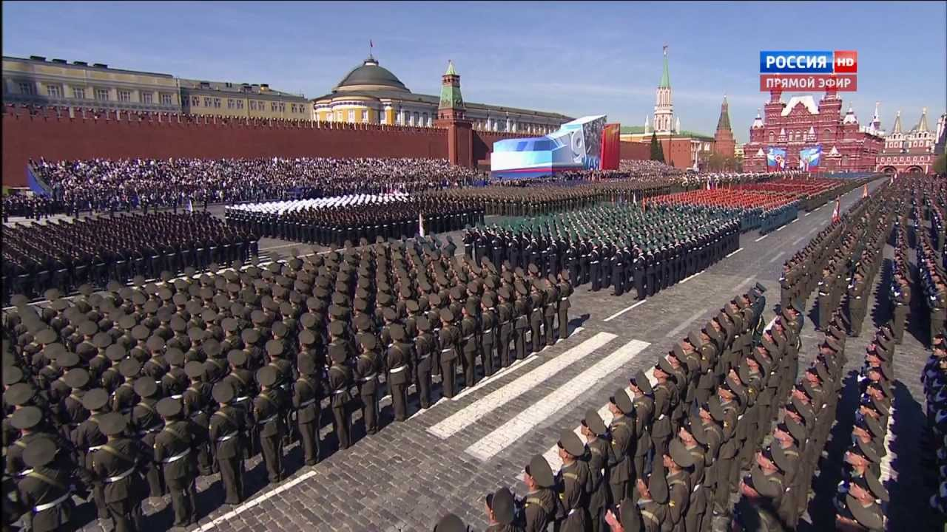
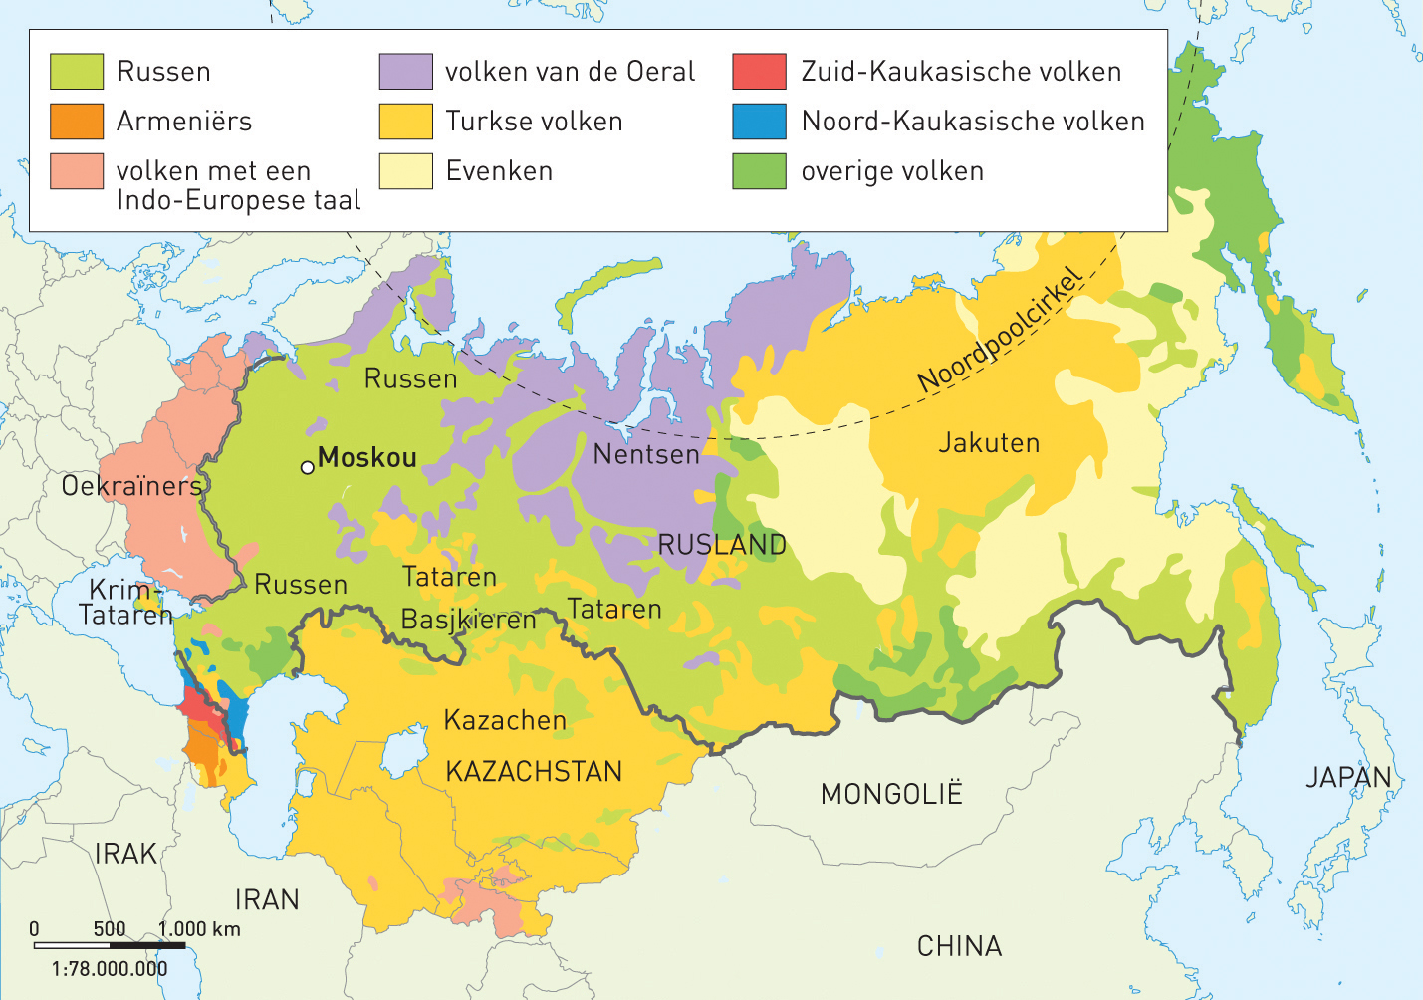
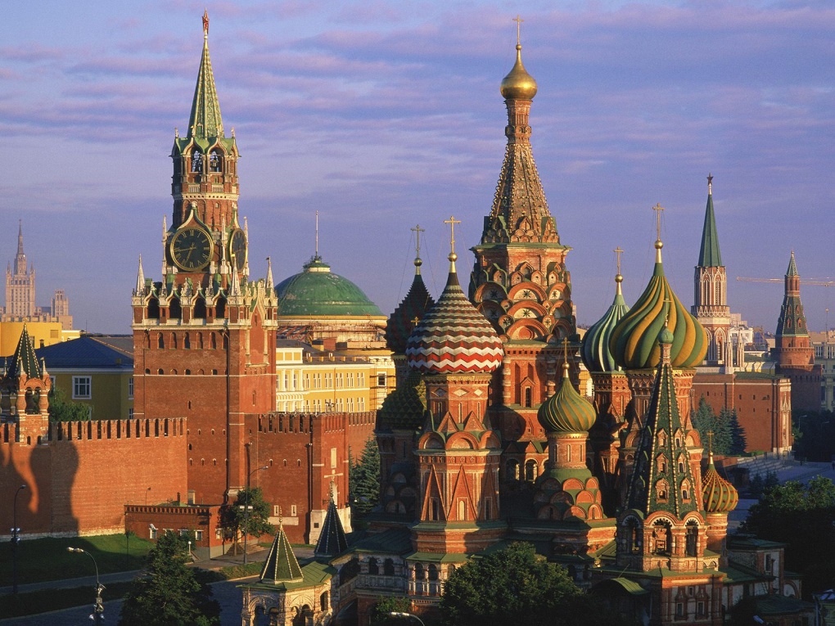
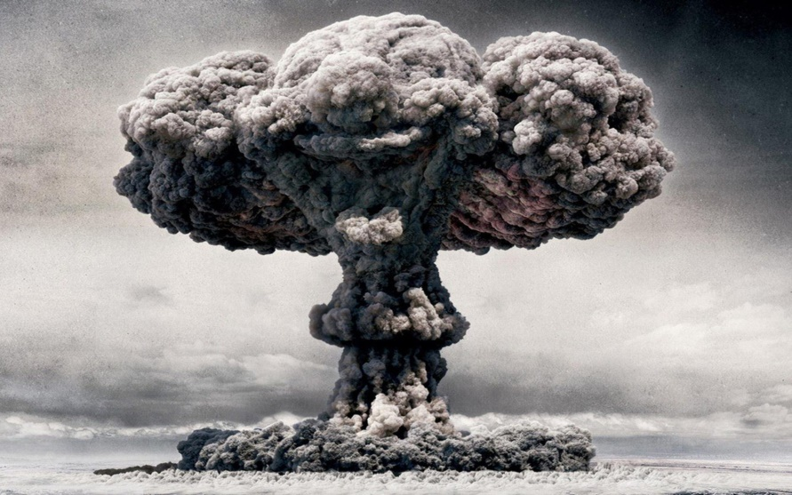
Minderheden in Rusland
Rusland: groot land, veel volken en nog meer culturen. (Russen, Jakuten, Tataren, Nentsen, etc.)
O.i.v. Russificatie toch één geheel; overkoepelende cultuur en taal.
Hoe dan??

Slide 6
Minderheden in Rusland
Staan lager op de sociaaleconomische ladder.
Want: Russen krijgen de beste baantjes, mooiste huizen en het voordeel van de twijfel.
Dus: minderheden scoren minder goed w.b.t. welzijn en welvaart.
Wat heeft dit voor gevolgen?
Discriminatie, ontevredenheid, aanslagen, werkloosheid, vooroordelen en xenofobie; zie figuur 10.

Slide 7
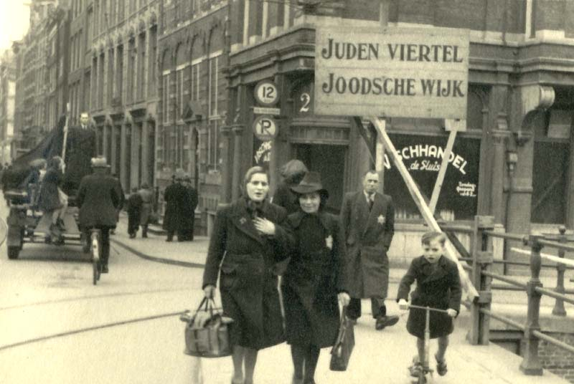
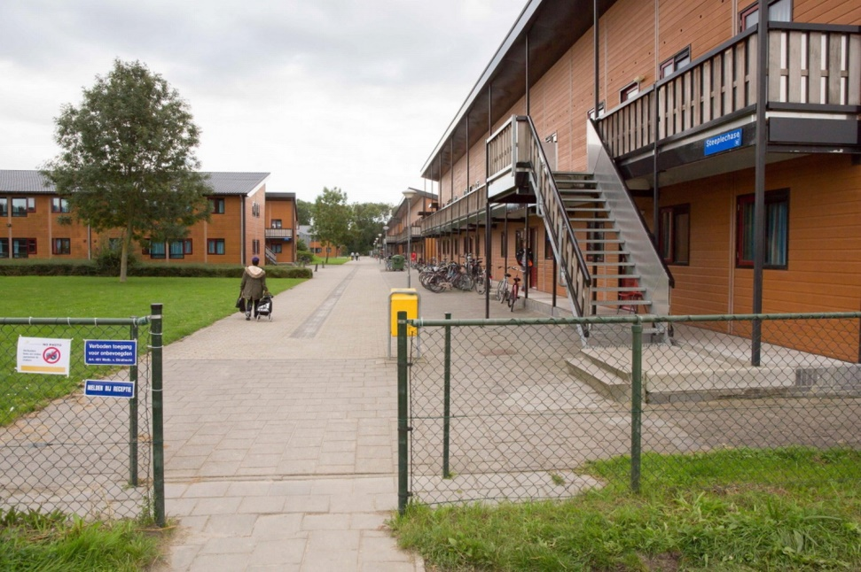
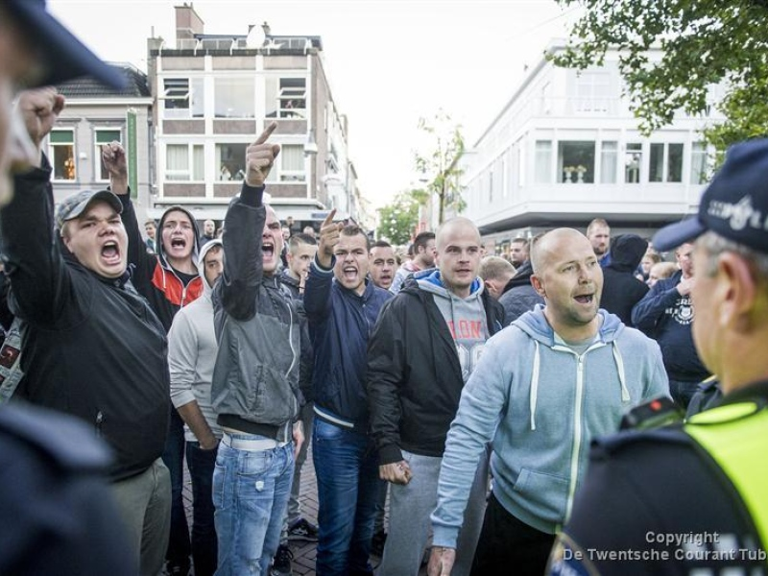
Conflicten en zondebokken
Corruptie , werkloosheid en weinig vooruitzicht leidt tot ontevredenheid.
Wie krijgen de schuld?
Waarom krijgen minderheden de schuld? Anders, onbegrepen, soms zelfs bang.
Waar doet dit je aan denken?
https://www.youtube.com/watch?v=0cYhLHNYgEE

Slide 8
Atlasopdracht: 145b
1) Wat is er te zien op de kaart? Kijk goed naar de titel en legenda!
2) Wat is het verband tussen kaart 145b en de tekst “Russische Minderheden’’?
3) Wat valt op aan de Kalmukken in vergelijking met de volken die hier omheen leven?
4) Wat voor gevolgen zou dit voor de Kalmukken kunnen hebben?
Fluisterend overleggen mag, iedereen schrijft zelf een antwoord op in eigen woorden!

Slide 9
Wat kan je nu?
Uitleggen waarom Russificatie zorgt voor samenhang en eenheid.
De gevolgen van de achtergestelde positie van minderheden kunnen voorspellen
Uitleggen waarom minderheden vaak als zondebok worden gezien/gebruikt.

Slide 10
Volgende les…
Paragraaf 1-3 gemaakt!
Paragraaf 4 gelezen!

